Slide 1
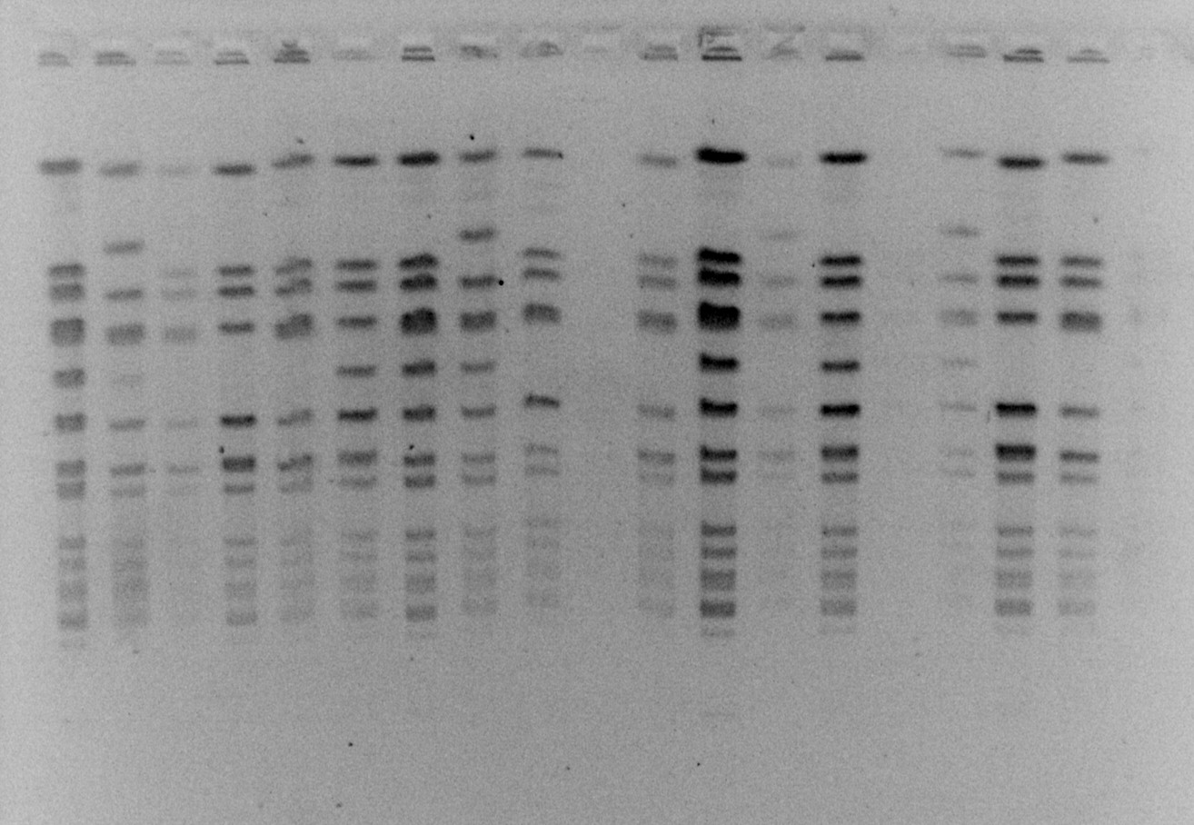
PS47
1.ISP8(53+)
2.ISP8
3.ISP8(77+)
4.ISP8(47+)
5.PS47(77+)
6.PS47
7.PS47(53+)
8.ISP811+)
9.ISP8
10.PS47
11.ISP8(53+)
12.PS47(77+)
13.ISP8(11+)
14.PS47(53+)
15.ISP8(77+)
16.ISP8(47+)
skupina modrá fixa
skupina černá fixa
restrikční směs/1vzorek:
68ul H2O
8ul pufr
0,8ul SmaI

